Slide 1
Создание процессной модели
Артемьев Сергей Анатольевич
2022 г.

Slide 2
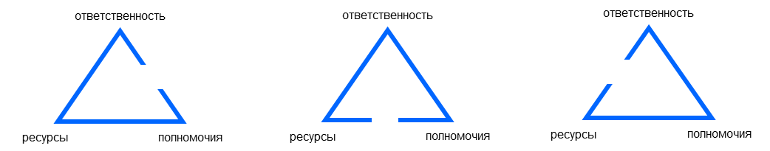
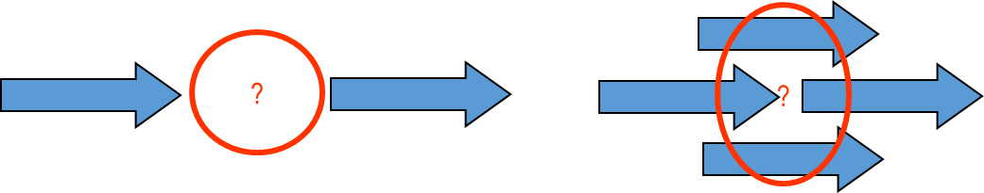
Упражнение: дайте названия этим ситуациям
1
Как бы вы оценили процессную зрелость вашей организации?
2
Что в вас вселяет уверенность, что организация управляется должным образом?
3

Slide 3
Что такое процесс
Процесс – это последовательность упорядоченных действий, преобразующих входы (ресурсы) в выходы (результаты), представляющие ценность для внутреннего или внешнего клиента

Slide 4
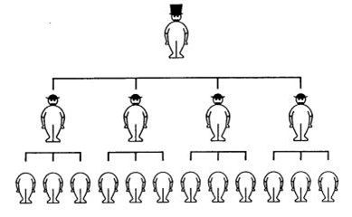
Управленческая «классика»
Часто компании – это охапки кольев, связанных наверху «владельцем ресурсов». Каждый кол это функциональное подразделение, своя субкультура, которую заботит только сфера влияния и видовое выживание.
Типичное взаимодействие – «подковерные игры» и «торги» за ресурсы. Никто в компании достоверно не знает, что происходит. Все окружены конкурентами в борьбе за ресурсы и занимают круговую оборону

Slide 5
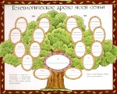
Функциональный и процессный подходы
Функциональный подход | Процессный подход
Ориентация на начальника Статичность Закрытость информации Слабые коммуникации Управленческие акценты на изменение оргструктуры Доказать свою необходимость | Ориентация на потребителя Постоянное улучшение Прозрачность информации Синергия, поддержка Управленческие акценты на стратегию и возможности Получить общий результат
Иногда генеалогическое древо может рассказать про характер взаимодействия гораздо больше, чем процессная модель или структура

Slide 6

Процессная модель – серьезный рост эффективности организации, потому что:
Описаны, визуализированы, стандартизированы и снижены по сложности все объекты управления
Все объекты управления увязаны в единую систему, заточенную под производство продуктов, удовлетворяющих требования клиентов
Точно распределяются ответственность, ресурсы и полномочия
Промоделировано будущее компании, формализованы ее системные возможности, позволяющие проводить целостные реформы, а не «локальную оптимизацию»
Быстрая адаптация персонала, тиражирование филиальной сети и структурных решений

Slide 7
Модель: «Анализ – Синтез»
Проекты по улучшениям процессов – это анализ системы, разделение ее на части и погружение в эти части. Эта «процессная хирургия» может улучшать части системы, но она не может выстраивать системы, даже если приобретет массовый характер.
Процессная модель – это синтез, составление нового целого из улучшенных процессов

Slide 8
Параметры процесса
Название процесса
Что получаем
Что передаем
Владелец
Основные виды деятельности (подпроцессы)
Показатели эффективности процесса
Стандарты, регулирующие процесс
Вход
Выход
Вход
Выход
От кого получаем
требования
требования
Кому передаем
Вход
Выход
Определить процесс – установить и описать его параметры. Если это не удается то либо это пустая сущность, либо деятельность в рамках другого процесса

Slide 9
Пример описанного процесса

Slide 10
Пример описанного процесса
ОП3 ОСНОВНОЙ ПРОЦЕСС «ПРИЕМ ДОКУМЕНТОВ»
ВЛАДЕЛЕЦ ПРОЦЕССА: специалист Фронт-офиса* по приему документов
НАЗНАЧЕНИЕ: прием документов для предоставления ГМУ, консультирование заявителей по вопросам предоставления ГМУ.
ОСНОВНЫЕ ПОДПРОЦЕССЫ:
Подготовка рабочего места;
Вызов и приветствие заявителя, определение услуги (услуг) необходимой заявителю;
Информирование/консультирование по вопросам предоставления услуги (услуг);
Проверка полноты комплекта документов заявителя (при представлении неполного комплекта документов предупреждение заявителя о возможных негативных последствиях со стороны органа власти);
Внесение информации в информационные системы (АИС МФЦ, ПК ПВД);
Формирование и прием заявления на предоставление ГМУ;
Копирование и сканирование документов (в соответствии с регламентом и Соглашением о взаимодействии);
Проведение оплаты госпошлины, в том числе через картридер (при отсутствии оплаты), либо информирование заявителя о порядке и способах оплаты госпошлины;
Печать квитанции для оплаты с указанием УИН (для Росреестра и Кадастра);
Фотографирование заявителя (для получения отдельных услуг);
Проинформировать о возможности получения дополнительных услуг (платных и/или сопутствующих);
. Формирование и выдача расписки о приеме документов;
. Информирование заявителя о сроке предоставления конкретной услуги;
Проинформировать о возможности оценки качества услуг;
. Отправка электронного и / или бумажного комплекта документов в Бэк-офис для осуществления последующего контроля/аудита на предмет соответствия требованиям регламентов и других НПА;
. Завершить обслуживание заявителя и вызвать следующего.
ПОКАЗАТЕЛИ ЭФФЕКТИВНОСТИ ПРОЦЕССА:
Отсутствие конфликтных ситуаций и обоснованных жалоб (обращений) заявителей на прием документов;
Отсутствие ошибок при приеме документов (или отрицательных оценок на этапе приема документов при предоставлении услуг);
Время обслуживания заявителя.
РЕГУЛИРУЮЩИЕ СТАНДАРТЫ: 1. сформированный пакет документов по конкретной услуге, 2. расписка о приеме документов.
ЗАЯВИТЕЛЬ ИМЕЕТ ОСНОВАНИЕ ДЛЯ ПОЛУЧЕНИЯ УСЛУГИ
РАСПИСКА И ДАТА ГОТОВНОСТИ ДОКУМЕНТОВ
ВЫХОД
ТАЛОН ЭЛЕКТРОННОЙ ОЧЕРЕДИ И ПАКЕТ ДОКУМЕНТОВ
ПАКЕТЫ ДОКУМЕНТОВ, ПРИНЯТЫЕ ОТ ЗАЯВИТЕЛЕЙ
ОП 4
ОП 1
ЭЛЕКТРОННЫЕ ДЕЛА
ОП 4
10

Slide 11
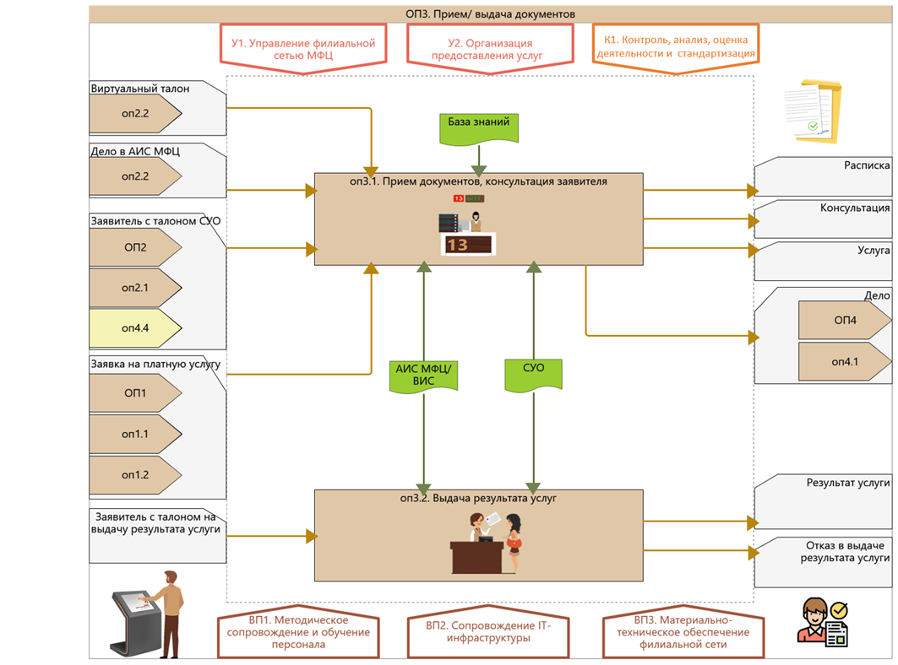
Пример описанного процесса
11

Slide 12
Параметры процесса
Поставщики и клиенты (заказчики) - поставщики обеспечивают входы процесса, а клиенты заинтересованы в получении выходов процесса. У процесса могут быть как внешние (потребители госуслуг, заявители), так и внутренние поставщики и потребители.
Вход – ресурсы, объекты, претерпевающие изменения в ходе выполнения действий (потребность или обращение заявителя, материалы, оборудование, документы, информация и пр.)
Выход - ожидаемые результаты, ради которых предпринимаются действия, в т.ч. отходы и брак. Выход одного процесса является непосредственным входом в следующий процесс или напрямую к конечному заказчику
Требования к входу – требования, необходимые для нормального протекания процесса и обеспечения выходов с заданными качественными характеристиками. Формируются внутри процесса.
Требования к выходу - характеристики результатов процесса, отражающие запросы клиентов процесса. Устанавливают владельцы последующего по цепочке процесса
Название процесса – отглагольная форма
Вход / выход – существительные
Требования к входу / выходу – прилагательные, конкретизирующие целевое состояние входа / выхода
Степень соответствия требованиям внутренних клиентов определяет удовлетворенность внешнего клиента
ЗАЧЕМ! следующему процессу вход в виде вашего выхода?
12

Slide 13


Название и владелец процесса
Владелец процесса это не хозяин с вотчиной и не объект для поклонения, использующий свой процесс для самопиара. Его задача наладить и постоянно улучшать процесс, наставлять в понимании требований и помогать во взаимодействии. В конечном счете - развернуть сотрудников процесса лицом друг к другу и к клиенту.
Владелец процесса – это лицо, несущее ответственность за процесс. Один процесс – один владелец процесса!
В названии процесса должно содержаться его назначение, просматриваться его роль в системе
13

Slide 14

Виды процессов
В процессной модели выделяют 4 вида процессов:
Основные процессы – жизненный цикл продуктов организации.
Вспомогательные (ресурсные) процессы – создание условий для осуществления основных процессов.
Процессы управления – поставщики управленческих воздействий (решений) для всех процессов организации.
Процессы контроля, анализа и улучшения – обеспечение постоянного улучшения всех процессов организации
14

Slide 15
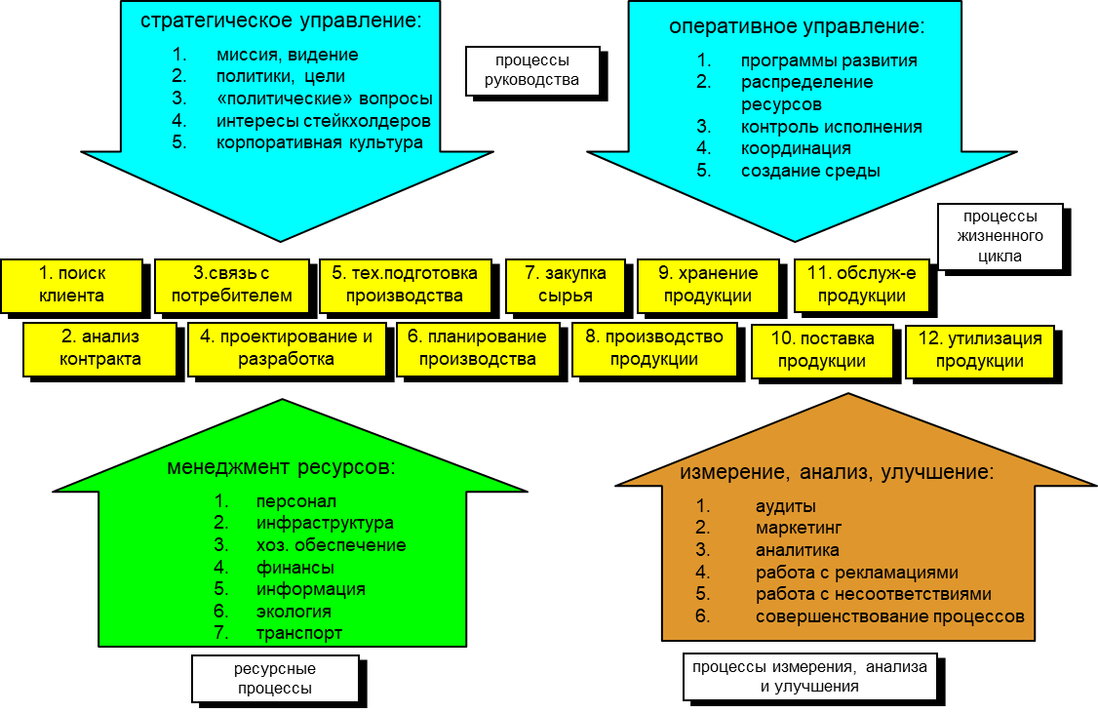
Пример процессной модели первого уровня
15

Slide 16
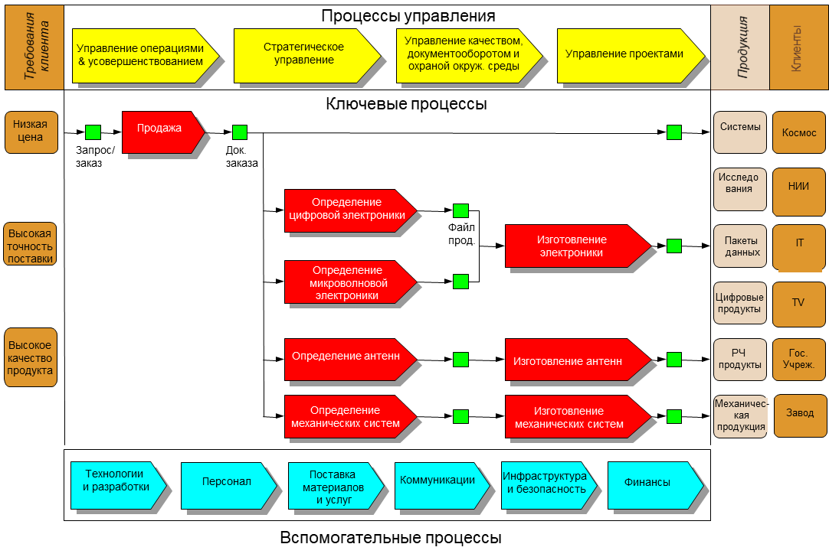
Пример процессной модели первого уровня
16

Slide 17
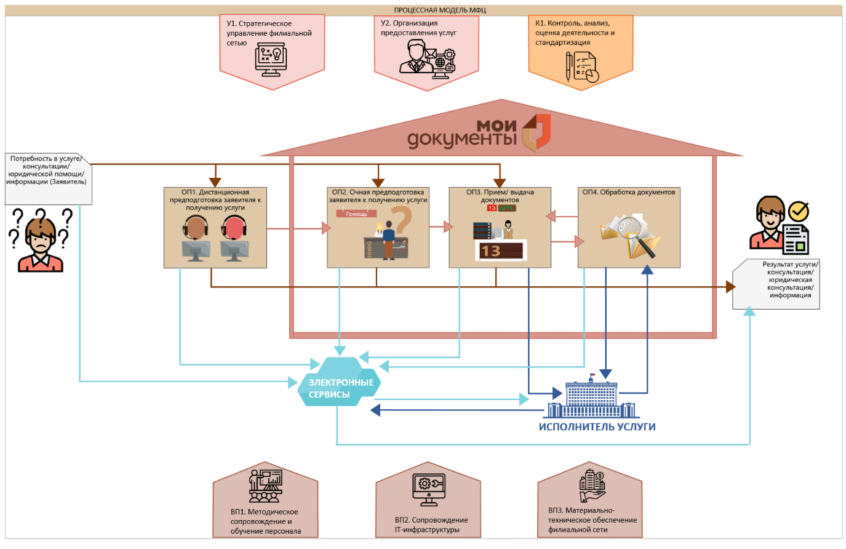
Пример процессной модели типового МФЦ
17

Slide 18
Пример процессной модели типовой поликлиники
18

Slide 19
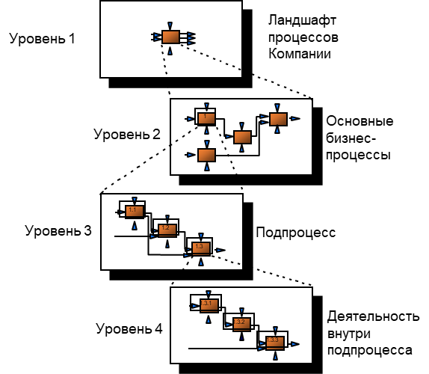
Уровни описания процессов
Возрастающий
уровень
детализации
19

Slide 20
Пример описанных подпроцессов в ПМ МФЦ
Процессная модель, представлена в виде карты процессов, имеющей активные ссылки для быстрого перехода к разделу, с описанием процесса и его графическим изображением.
Все процессы содержат подпроцессы (уровни), представляющие собой отдельно вложенные процессы, различной степени сложности, которые выполняются в основном процессе в качестве одного из его действий.
20

Slide 21

Требования к входам и выходам
Система требований – основополагающий элемент процессной модели, фундамент дальнейшего формирования системы качества организации. Требования нужно формализовать и добиться их однозначного понимания обоими сторонами
Почему внутренний клиент не может выставить требования:
  Клиент не определен, не подозревает о своей роли
  Клиентов сразу несколько с разным пониманием ситуации
  Ситуация очень динамичная, клиент не успевает ее осознавать
  Пробовал, но не смог преодолеть конфликт
  Клиенту не нужна прозрачность и порядок
Требования это не только про результат, но и про удобство взаимодействия
21

Slide 22

Требования к входам и выходам
Требования надо периодически пересматривать, но установление требований - это всегда конфликт, т.к. каждый их понимает по-своему. Часто, разбирая требования, выходят и на личностные конфликты
О требованиях надо договариваться!
В бизнесе получаешь не то, чего ты достоин, а то, о чем ты договариваешься.
«Менеджер мафии»
22

Slide 23
Требования к входам и выходам. Примеры
Механическая рулетка:
переносится и используется одним человеком
с делениями по 1,5мм
измерение до 4м без переноса
в сложенном состоянии длина не превышает 20см
остается прямой на протяжении до 2м при поддержке за один конец
Скрепка для бумаг:
способна держать от 2 до 50 листов бумаги
надевается пальцами одной руки
может использоваться более 100 раз
может быть любого цвета
весит менее 7 грамм
23

Slide 24


Показатели эффективности процесса
Показатели (критерии) эффективности процесса это – измерители количества ресурсов, которые мы должны затратить для получения выходов
Показатель эффективности должен быть:
Состоятелен. На основании значения показателя можно управлять процессом и его корректировать;
Измерим. Значение показателя можно посчитать, процесс сбора данных и порядок расчета показателя просты и малозатратны;
Информативен. Показатель объективно характеризует рассматриваемый процесс.
24

Slide 25
Показатели эффективности процесса. Примеры
25

Slide 26
Стандарты процесса. Примеры
Стандарты – это документы, регулирующие порядок выполнения процесса. Сюда относятся инструкции, распорядительная документация, методики, СОПы, положения, рекомендации и пр., все, чем руководствуются сотрудники процесса превращая входы в выходы.
Стандарты могут находиться в трех состояниях:
  Стандарт отсутствует, требуется его разработка
  Стандарт не корректный, требуется его доработка
  Стандарт вполне рабочий, но не соблюдается
26

Slide 27
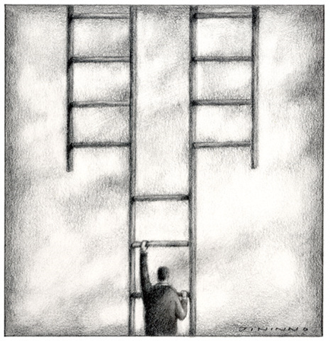

Как ускорить создание ПМ. Лайфхаки
Разрабатывать сразу целевую модель. «Как есть» не имеет смысла описывать, т.к. описать хаос не получится
Чтобы проще было договариваться, можно сформулировать 2-3 ключевых развилки. Это сфокусирует обсуждение
Разработка процессной модели - итерационный процесс, не нужно стараться описать сразу конечный вариант. Первую версию («рыбу») надо делать ограниченным кругом экспертов, чтобы быстрее начать
Начинаем описание с группы «основные процессы». Параметры начинаем описывать с входов и выходов.
Если обмениваться готовыми практиками, а не идеями, то их можно уже встраивать блоками в процессную модель, а не долго обсуждать чья идея лучше. Что работает – то и лучше!
Наличие арбитра в спорах, которому бы все стороны доверяли, с выстроенным к нему «лифтом» проблем, нестыковок и противоречий
Много конфликтов из-за формулировок понятий и параметров процессов, важно договориться об определениях
27

Slide 28
Примеры развилок
Подпроцесс 1.1 Информирование/ консультирование о порядке получения услуги
Варианты организации работы контакт-центра в различных регионах:
Контакт-центр – является подразделением МФЦ
Контакт-центр – организован на аутсорсинге
Контакт-центр – единая справочная служба в регионе
Выделение развилок цветами:
Процесс ОП 4 «Обработка документов»
Варианты организации работы бэк-офиса:
Наличие бэк-офиса в центре госуслуг | Осуществление процесса обработки документов (аудит-контроль документов, составление реестра для передачи в ОИВ)
не выделен | в окне приема (после обслуживания заявителя, кроме периодов с пиковой нагрузкой)
выделен в отдельном подразделении | в бэк-офисе (аудит-контроль документов в случаях контроля действий нового сотрудника, по непопулярным, сложным или новым услугам, либо осуществление выборочного контроля)
28

Slide 29


Направления для приведения описанной процессной модели к реальности организации
Основные направления:
Гармонизировать оргструктуру в соответствии с процессной моделью (один процесс – один руководитель)
Проектирование системы мотивации (KPI) с опорой на параметры эффективности процессов
Создание и доработка стандартов процессов
Создание системы оперативного управления процессами, через его показатели
Дополнительные направления:
Корректировка должностных инструкций на базе требований к выходам и показателям эффективности процессов
Решение об аутсорсинге или инсорсинге процессов
Тираж ПМ по типовым объектам (универсализация филиалов сети)
29

Slide 30
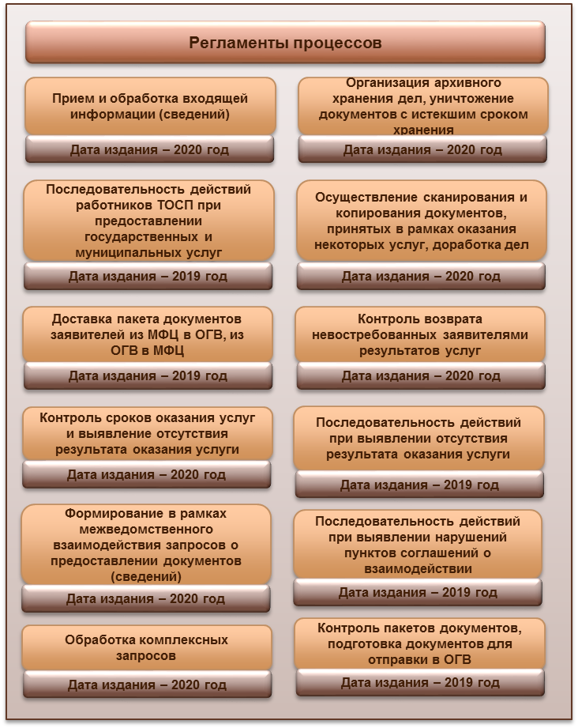
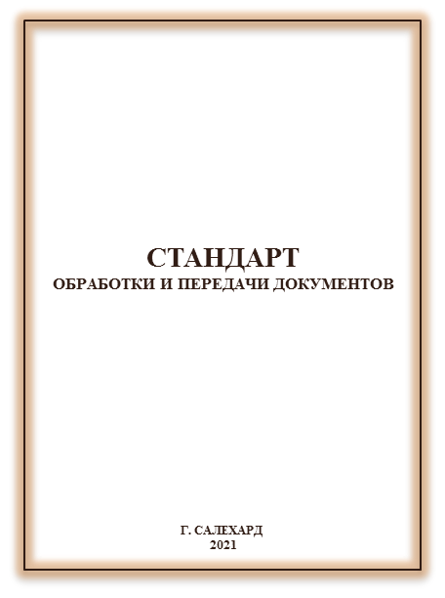


Направления для приведения описанной процессной модели к реальности организации
Стандартизация
БЫЛО
СТАЛО
Часто хорошим решением является интеграция стандартов в логические блоки
Не забудьте отменить устаревшие стандарты!
30

Slide 31
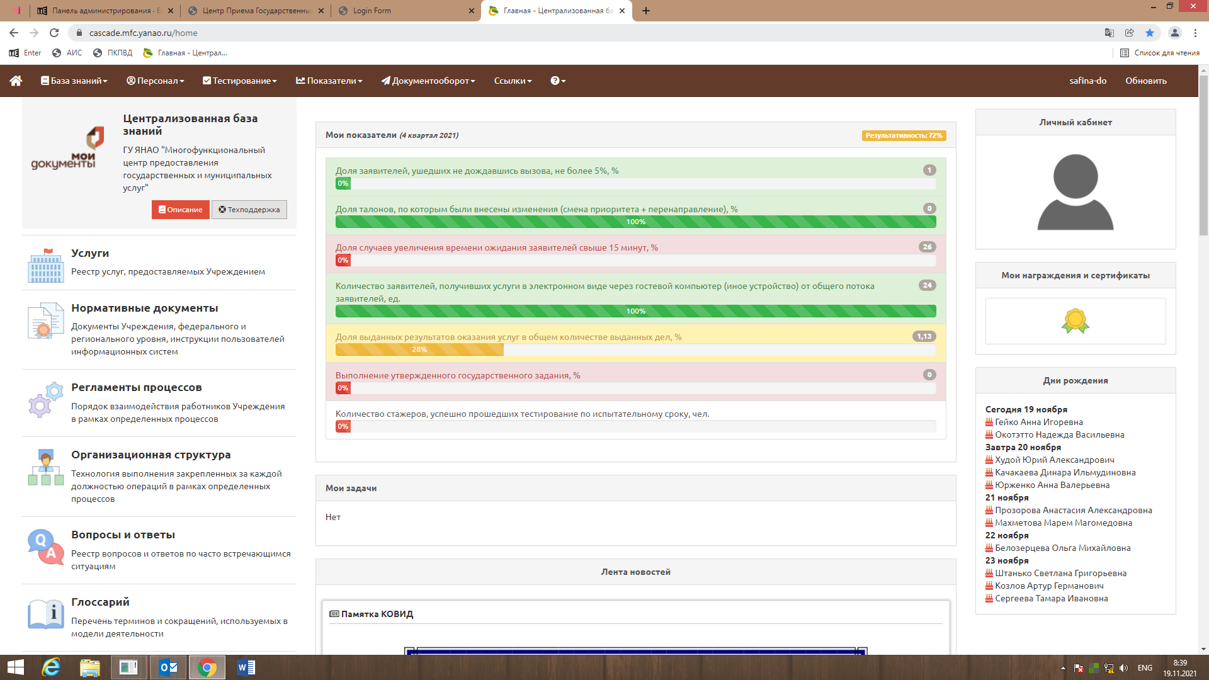
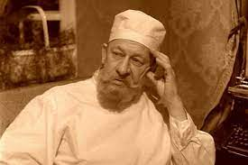
Направления для приведения описанной процессной модели к реальности организации
KPI
31

Slide 32
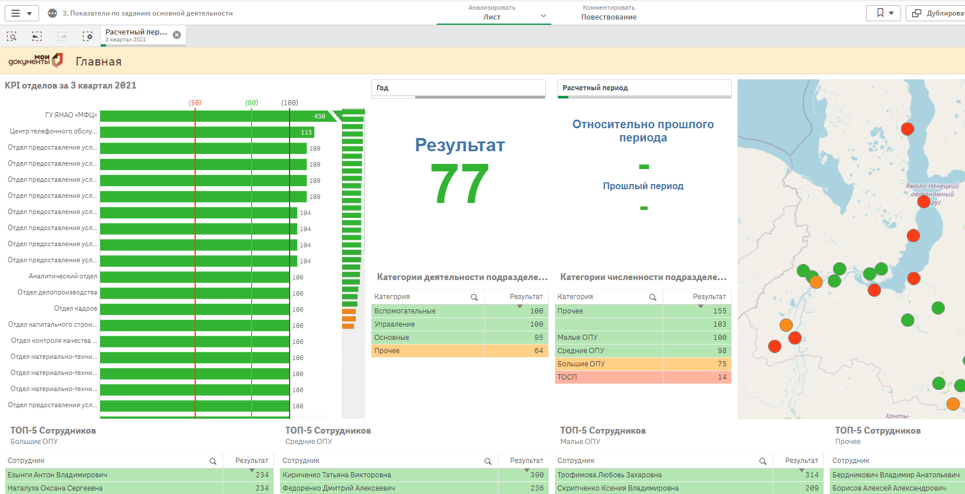
Направления для приведения описанной процессной модели к реальности организации
Оперативное управление
Разработка и внедрение панели управления в формате динамического отчёта, состоящего из структурированного набора данных, визуализированного на основе диаграмм, графиков и таблиц
32

Slide 33
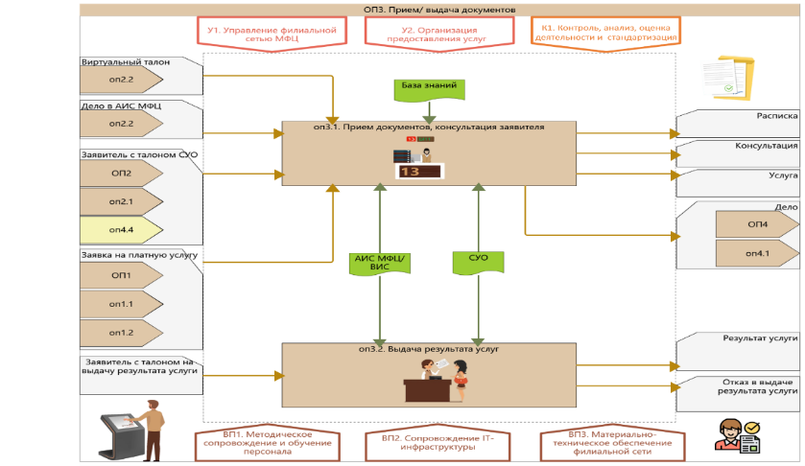
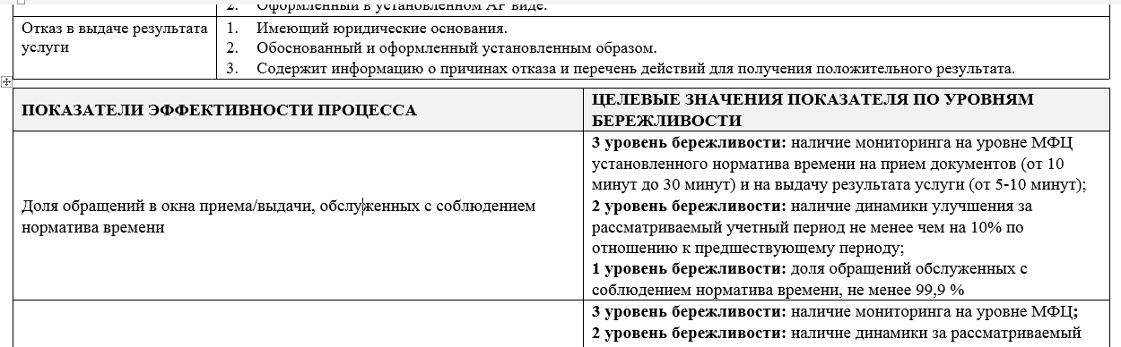
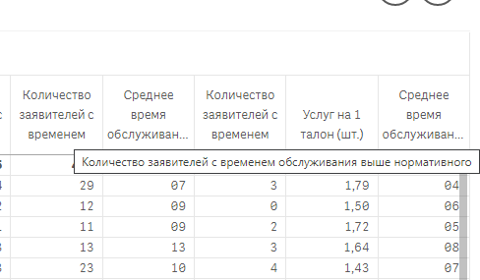
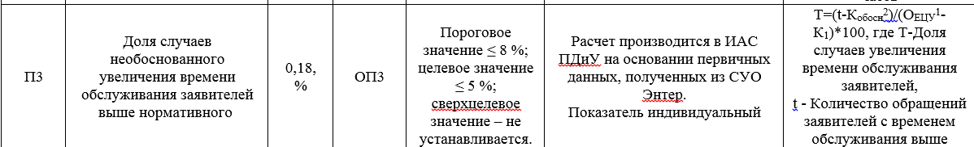
Направления для приведения описанной процессной модели к реальности организации
ОП3 процессной модели
Оперативное управление
Показатели эффективности процесса ПМ
Автоматическое формирование данных в аналитической системе МФЦ для отражения в панели руководителя
KPI МФЦ
33

Slide 34
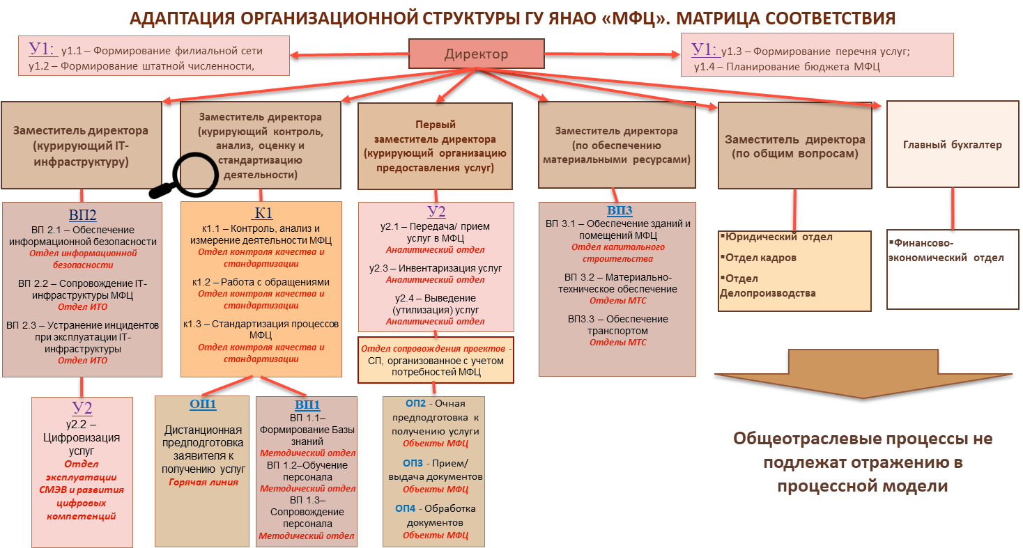

Направления для приведения описанной процессной модели к реальности организации
Оргструктура
34

Slide 35
Развитие процессной модели через улучшения
Объекты | Приведение в соответствие | Улучшение
Ценность для потребителя | Приведение к установленной ранее ценности | Создание новой ценности
Язык установки целей | Несоответствия, дефекты, проблемы | Области для улучшений
Доминирующий стиль руководства | Проверки, принуждение, привлечение персонала | Лидерство, вовлечение персонала
Ключевой шаг | Поиск причин | Поиск возможностей
Реакция клиентов | Удовлетворенность | Восхищение
Позиция компании среди конкурентов | Всегда не последняя | Всегда в лидерах
Подавляющая часть усилий по решению проблем в компании направлена на внутрипроцессное регулирование, но проблемы, как правило, лежат на стыках процессов. «Одежда чаще всего рвется по швам», «рельсы чаще стучат в местах их соединений»
35

Slide 36


Развитие процессной модели через улучшения
Откуда могут пойти сигналы о необходимости улучшений:
Улучшение под воздействием петли обратной связи от клиента. Инициирует клиент
Улучшение под управляющим воздействием, обычно повышение КПД ресурсов или снижение времени протекания процесса. Иницирует руководство организации
Улучшение исходя из возможностей процесса, повышение его способности выполнять требования. Инициируют сотрудники процесса
Главная угроза при улучшении процессов - «локальная оптимизация», которая может, улучшив отдельный процесс, повредить системе в целом
36

Slide 37

Развитие процессной модели через улучшения
  Фиктивное улучшение – процесс улучшается формально, в надежде, что клиент привыкнет получать не то, что он хочет, а то, что может сделать процесс.
  Вынужденное улучшение – процесс улучшается под давлением новых требований или рекламаций.
  Проактивное улучшение – увеличение способностей процесса соответствовать требованиям (быстрее, дешевле, прогнозируемее и гибче), превышение ожиданий клиентов.
37

Slide 38
Упражнение: перечислите плюсы и минусы создания процессной модели в вашей организации
38

